Slide 1

연구사업통합 시스템
접수안내매뉴얼-연구자
2012. 01. 16
온라인 신청접수 및 시스템관련 문의처
한국연구재단 Help Desk : 1544 - 6118

Slide 2
목 차
로그인
MyNRF
사업목록조회
과제구성및신청
기관검토요청
접수현황조회
Notes:
1. 프로젝트 개요

Slide 3
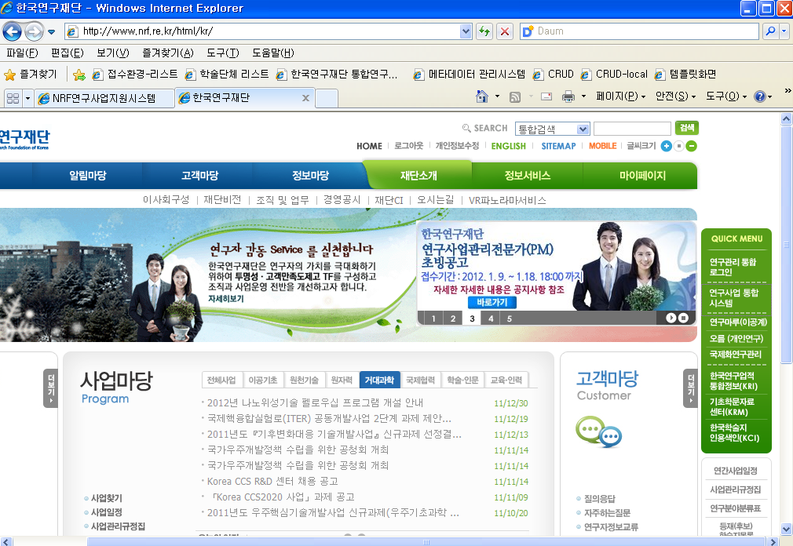
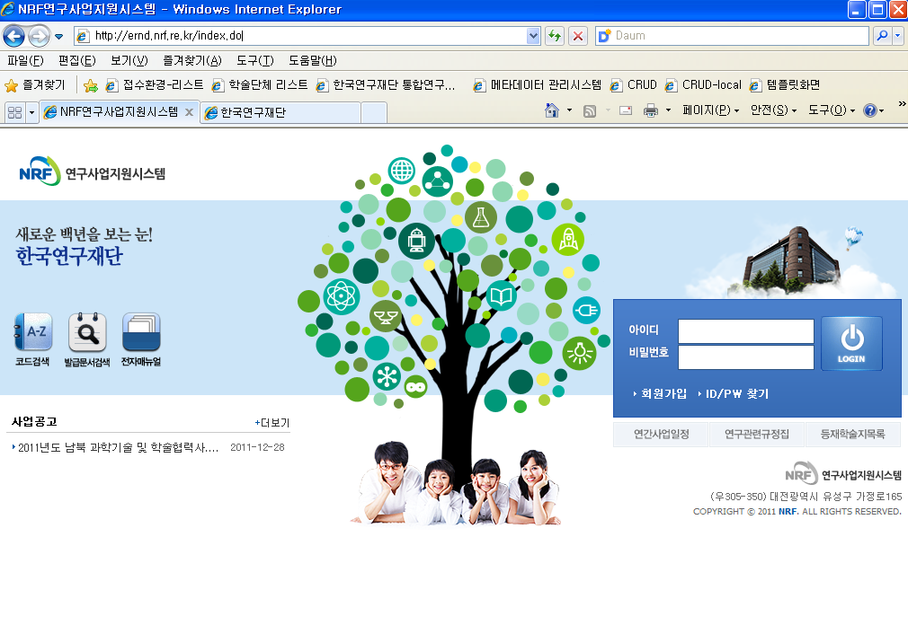
1. 접속
1. 로그인
연구사업통합 시스템 접속하기 위한 2가지 방법을 설명 합니다.
1
2
안 내 글
인터넷 주소창에 http://www.nrf.re.kr 을 입력하여, 한국연구재단 홈페이지 접속 후 우측의 ‘QUICK MENU’ 중 ‘연구사업통합 시스템’ 을 클릭하여 접속 합니다.
인터넷 주소창에 http://ernd.nrf.re.kr 을 입력하여 직접 연구사업통합 시스템에 접속합니다.
Notes:
1. 프로젝트 개요

Slide 4
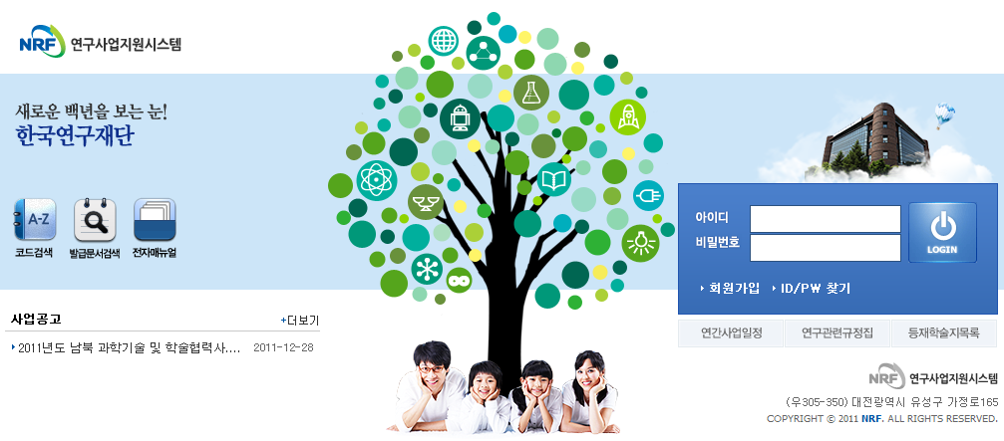
2. 로그인
1. 로그인
연구과제 신청을 위한 연구사업통합 시스템 로그인 및 회원가입, 아이디/비밀번호 조회 방법을
설명 합니다.
1
2
3
안 내 글
로그인 : 기존에 등록한 회원 아이디 및 비밀번호를 입력 후 ‘LOGIN’ 버튼을 클릭하여 로그인 합니다.
회원가입 : 한국연구재단에 회원가입이 되지 않은 이용자께서는 회원가입 후 이용 하실 수 있습니다.
ID/PW 찾기 : 기존에 등록한 회원에 대한 아이디 및 비밀번호를 조회합니다.
※ 회원가입 방법은 별도의 한국연구업적통합정보(KRI)연구자 매뉴얼을 참고하시기 바랍니다.
Notes:
1. 프로젝트 개요

Slide 5
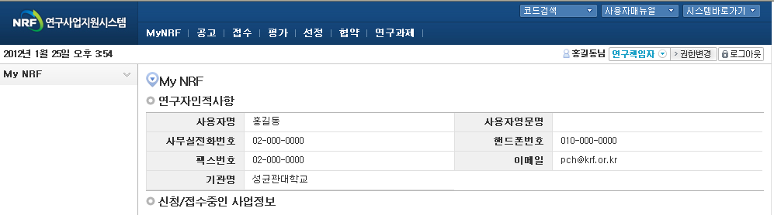
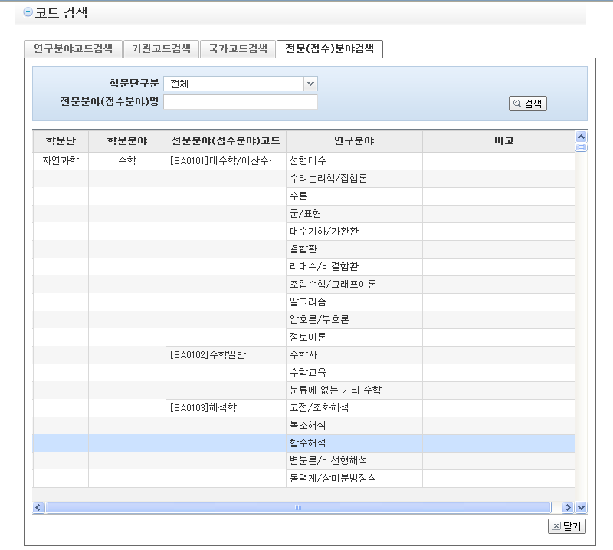
3. 코드조회
1. 로그인
연구계획서 작성 시 필요한 각종 코드를 조회합니다.
2
1
3
4
안 내 글
코드검색(메인 화면) : 메인 화면 좌측의 코드검색 아이콘을 클릭합니다.
코드검색(로그인후) : 화면 우측 상단의 코드검색 버튼을 클릭합니다.
코드분류 : 조회 하고자 하는 코드분류를 선택합니다.
검색 : 코드명을 입력 후 ‘검색’ 버튼을 클릭하여 조회합니다.
Notes:
5
1. 프로젝트 개요

Slide 6
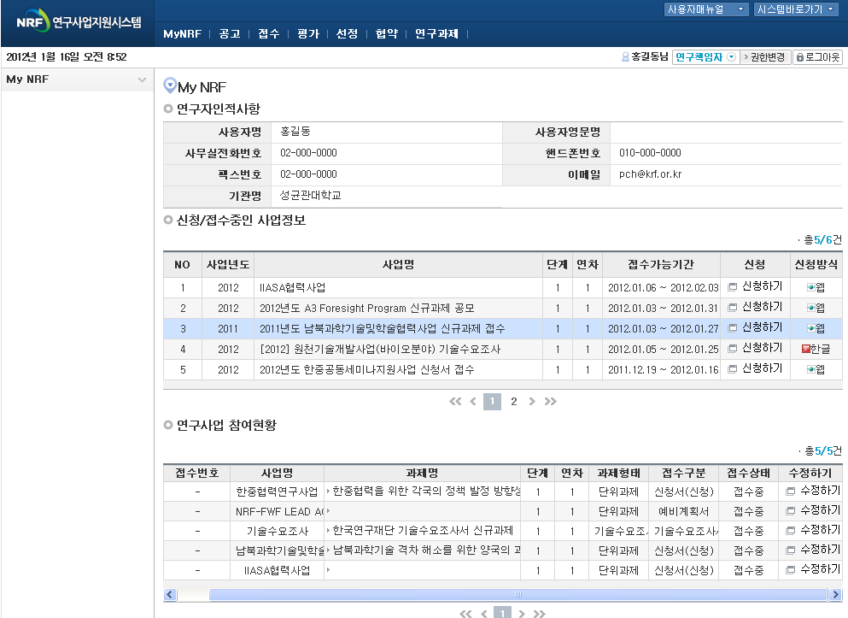
1. MyNRF
2. MyNRF
MyNRF 메뉴는 연구자가 로그인 후 가장 먼저 접하는 화면 입니다.
현재 연구사업통합시스템에서 신청 및 참여과제 현황이 조회 됩니다.
1
2
1
3
2
4
a
안 내 글
접수 : ‘접수’ 메뉴를 클릭하여 ‘신청서접수’ 화면으로 이동 합니다.
연구자인적사항 : 로그인한 연구자의 기본 정보가 조회 됩니다. 연구자 인적사항은 한국연구업적통합정보(KRI) 와 연계됩니다. 인적사항 정보 수정은 KRI(http://www.kri.go.kr)에서 수정하여 주시기 바랍니다.
신청/접수중인 사업정보 : 현재 접수중인 사업 정보목록이 조회됩니다.
연구사업 참여현황 : 현재 접수중인 사업에 대해서 신청현황을 조회 합니다. 접수상태를 확인하고, 접수기간 중에는 ‘수정하기’ 버튼을 클릭하여 신청과제 정보를 수정 할 수 있습니다.
a
Notes:
1. 프로젝트 개요

Slide 7
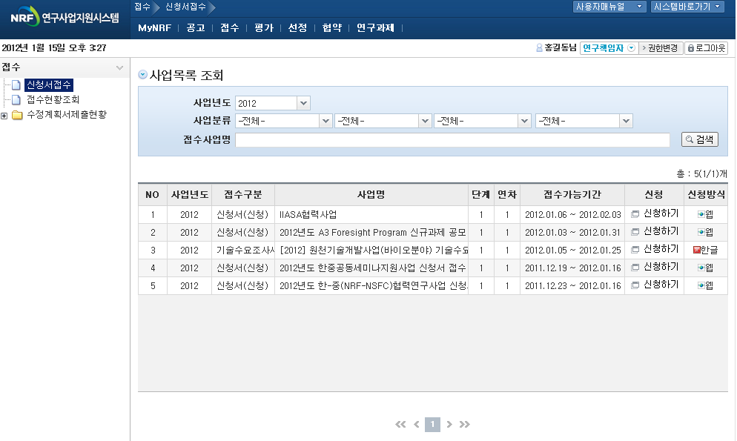
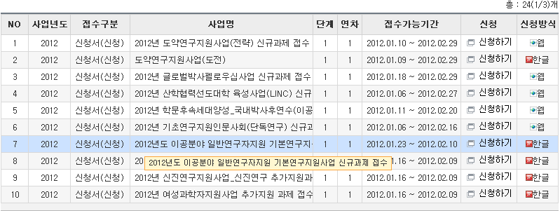
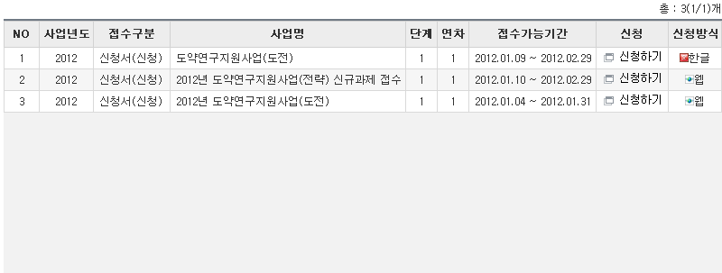
1. 신청서접수
3. 사업목록조회
현재 접수중인 사업목록이 조회되고, 해당 사업에 대해서 과제를 신청합니다.
1
2
3
a
안 내 글
신청서접수 : 접수중인 사업목록을 조회하기 위한 메뉴 입니다. 해당 메뉴를 선택 시 신청중인 사업 목록이 조회 됩니다.
검색 : 사업년도, 사업분류, 사업명으로 접수중인 사업을 조회합니다.
원하는 사업을 조회하고 목록에서 해당 사업의 ‘신청하기’ 버튼을 클릭하여 과제구성화면으로 이동 합니다.
a
Notes:
1. 프로젝트 개요

Slide 8
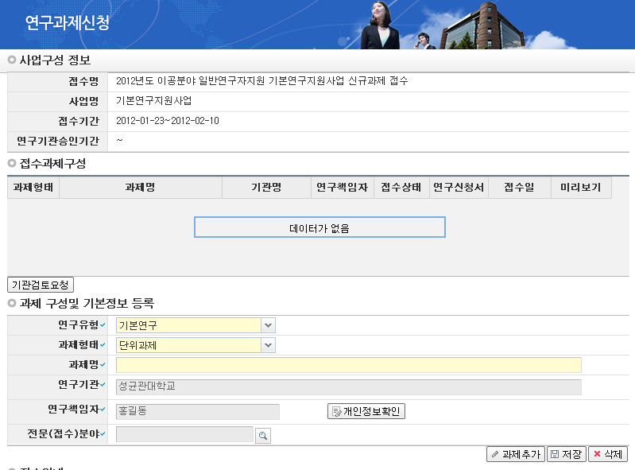
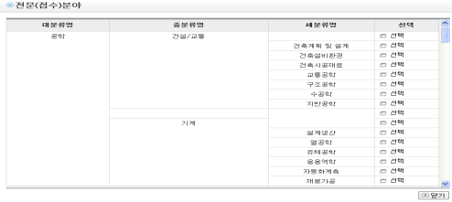
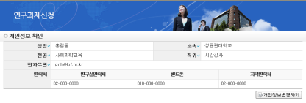
1. 과제구성및신청
4. 과제구성
1. 신규과제등록
신청과제에 대하여 과제를 구성하고, 과제 기본 정보를 등록 합니다.
센터과제, 총괄과제, 단위과제에 대해서는 하위과제를 추가 할 수 있습니다.
과제에 대한 신규과제를 등록 합니다.
1
2
6
4
5
3
7
안 내 글
사업구성정보 : 신청하고자 하는 사업에 대한 기본정보 및 접수기간 정보를 확인 합니다.
접수과제구성 : 구성된 과제 정보가 목록에 보여지며 신규로 등록 시에는 구성된 과제 정보가 없습니다.
과제추가 : ‘과제추가’ 버튼을 클릭하여 신규로 과제를 추가 합니다.
개인정보확인 : 연구책임자에 대한 개인정보를 확인 합니다. 개인정보수정은 KRI(http://www.kri.go.kr)
에서 수정 하시기 바랍니다.
⑤ 전문(접수)분야 : 버튼을 클릭하여 전문(접수)분야를 조회 후 선택하여 주시기 바랍니다.
연구유형 : 연구유형이 있는 사업은 해당 연구유형이 표시 됩니다. 연구유형(기본연구, 신진연구)을
반드시 선택 하셔야 합니다.
저장 : 입력한 정보를 저장하여 과제를 추가 등록 합니다. 정보 입력 시 반드시 ‘저장’ 버튼을 클릭하셔야
입력한 정보가 정상적으로 저장 됩니다.
Notes:
1. 프로젝트 개요

Slide 9
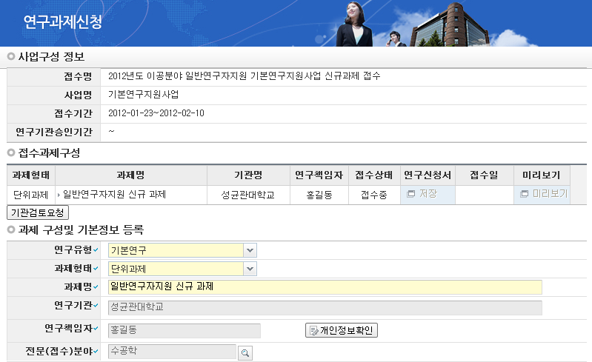
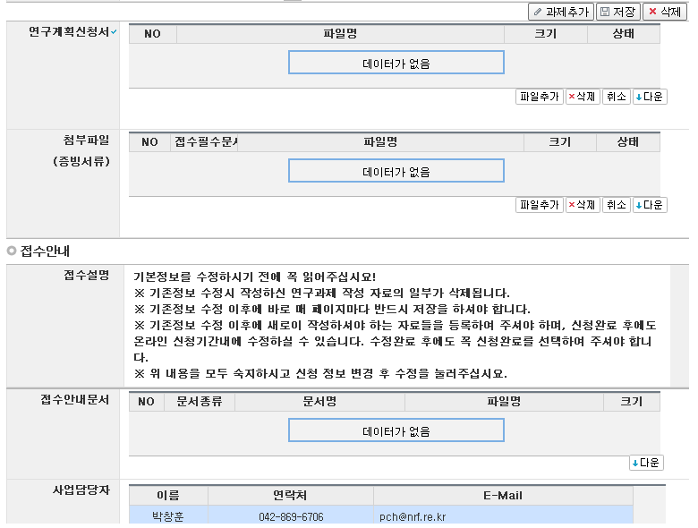
1. 과제구성및신청
4. 과제구성
2. 과제추가 및 정보수정
등록한 과제에 대한 정보를 수정 합니다.
센터과제, 총괄과제, 단위과제에 대해서는 하위과제를 추가 할 수 있습니다.
1
a
b
2
h
c
d
e
f
3
g
안 내 글
접수과제구성 : 현재 구성 중인 과제에 대한 정보가 조회됩니다.
등록된 과제명 을 클릭하여 해당 과제 정보를 수정 합니다.
‘미리보기’ 버튼을 클릭하여 입력한 정보를 웹서식으로 미리볼 수 있습니다.
과제구성 및 기본정보 등록 : 신규로 과제를 등록 하거나 등록된 과제 정보를 수정 및 삭제 합니다.
개인정보확인 : ‘개인정보확인’ 버튼을 클릭하여 KRI에 등록된 개인정보를 수정 합니다.
과제추가 : ‘과제추가’ 버튼을 클릭하여 신규로 과제를 생성하거나 하위과제를 생성 합니다.
상위과제를 선택 후 ‘과제추가’를 클릭하면 해당과제에 대해서 하위과제를 생성합니다.
저장 : ‘저장’ 버튼을 클릭하여 과제정보를 입력하거나 수정된 정보를 저장합니다.
삭제 : ‘삭제’ 버튼을 클릭하여 해당 과제를 삭제 합니다.
전문위원분야 : 버튼을 클릭하여 전문위원 분야를 검색하여 선택 합니다.
연구계획신청서 : 계획서 및 첨부파일을 등록 합니다.
파일추가 : ‘파일추가’ 버튼을 클릭하여 해당과제의 계획서 파일을 등록합니다.
※ 첨부파일이 있는 경우 첨부파일의 파일추가 버튼을 클릭하여 파일을 추가합니다.
b
a
d
c
e
f
h
g
Notes:
1. 프로젝트 개요

Slide 10
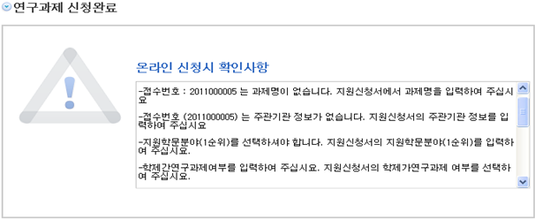
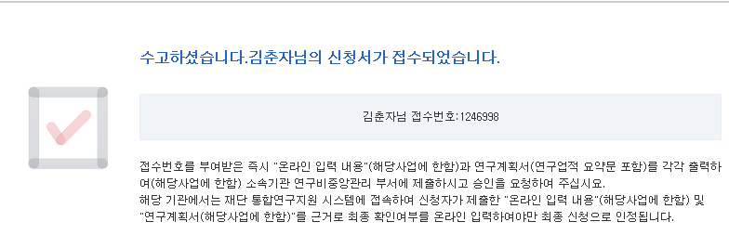
2. 신청완료 확인 사항 및 완료
4. 과제구성
계획서 등록 시, 유효성 검토 오류 등의 정보를 확인 합니다.
정상적으로 과제 정보가 등록되면 접수번호가 부여 됩니다.
1
2
안 내 글
유효성검토오류내용 확인 : 계획서 저장 시 유효성 검토 오류 내역을 조회 합니다.
신청완료 : 정상적으로 정보가 등록 되었을 경우 접수번호가 생성되고 확인 가능합니다
Notes:
1. 프로젝트 개요

Slide 11
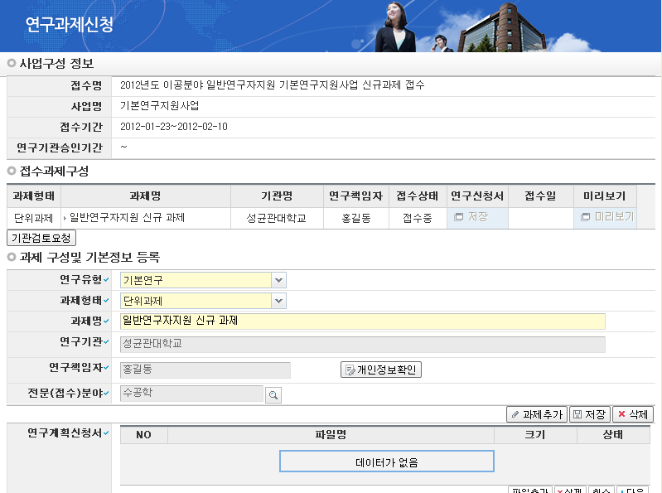
1. 기관검토요청
5. 기관검토요청
주관기관 승인이 필요한 사업에 신청한 과제에 대해서는 주관기관 승인이 필요합니다.
주관기관 승인 사업의 경우 ‘기관검토요청’ 을 하시어 반드시 주관기관 승인을 하셔야 합니다.
주관기관 검토요청을 하지 않은 과제에 대해서는 정상적으로 접수 완료 되지 않습니다.
a
1
안 내 글
기관검토요청 : 주관기관에 승인요청을 합니다. 주관기관의 승인이 필요한 사업에 대해서는 ‘기관검토요청’ 버튼이 생성됩니다. 과제정보를 정상적으로 저장 후 접수가 완료되면 반드시 ‘기관검토요청’ 버튼을 클릭하시어 승인요청을 하셔야 정상적으로 접수가 이루어 집니다. 기관검토 요청 후에는 정보 수정이 불가능 하오니, 반드시 정상적인 정보를 등록 후 검토요청을 하여 주시기 바랍니다.
기관검토요청을 완료한 과제에 대해서 접수완료가 됩니다.
a
a
Notes:
1. 프로젝트 개요

Slide 12
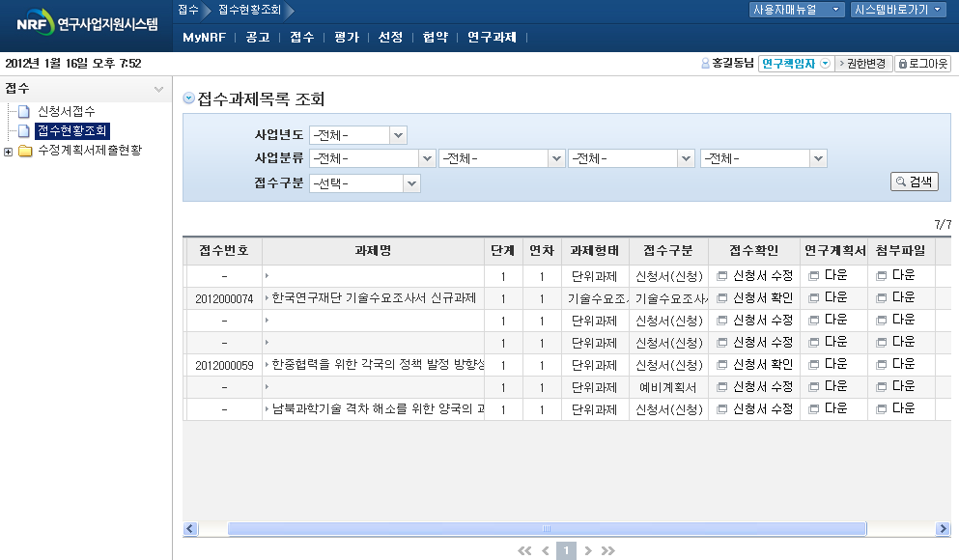
1. 접수현황조회
5. 접수현황 조회
신청과제 현황을 조회 합니다.
1
2
3
안 내 글
신청중인 과제에 대해서 신청서 수정 및 완료된 신청서를 조회 합니다.
등록된 연구계획서를 조회 합니다.
등록된 첨부파일을 조회 합니다.
Notes:
1. 프로젝트 개요

